Slide 1

BÀI 8
THỰC HÀNH LẮP GHÉP, XẾP HÌNH (Tiết 1)

Slide 2

KHỞI ĐỘNG

Slide 3
Khởi động
3
6
1
3
4
4
2
5
Có …. hình vuông.
7
2
Có …. hình tam giác.
Có …. hình chữ nhật.
1

Slide 4

Có 5 miếng bìa:

Slide 5
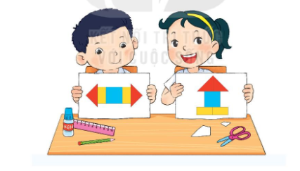
Việt và Mai đã ghép thành các hình sau:

Slide 6
a. Với 5 miếng bìa như trên, em hãy ghép lại thành các hình giống như hình của bạn Việt và bạn Mai?
b. Em có thể ghép được hình nào khác không?

Slide 7
Nghỉ giữa giờ

Slide 8


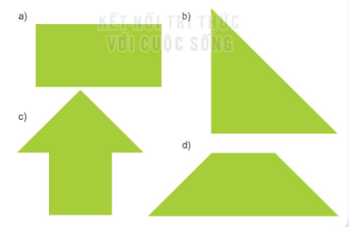
Có 3 miếng bìa
Em hãy ghép ba miếng bìa đó để được mỗi hình sau:

Slide 9
Tạm biệt

Slide 10



